Slide 1
新员工转正答辩
部 门： 软件应用部
职 位： 资深软件工程师
姓 名： 尹嘉
教导人： 李春来

Slide 2
个人简述
毕业院校： 南昌航空大学
毕业时间： 2010-07-01
入职日期： 2017-5-27
最高学历： 本科
专 业: 自动化

Slide 3
试用期工作学习简述
学习小系统软件架构，学习芯片手册了解相关的控制器
分析行车记录仪android app的需求
设计android app软件架构
设计app 和 行车记录仪通信协议
根据app的功能和需求设计抽象各模块的类模型
实现app的基本功能

Slide 4
app需求分析
App 通过Usb协议（或网络Wifi）连接行车记录仪
预览功能，行车影像通过App预览
抓怕功能，App 控制行车记录仪抓拍
回放录像视频，App可播放行车记录仪的录像视频
浏览照片，App浏览打开行车记录仪抓拍的照
设置功能，App 控制行车的录像时长，录音是否开启

Slide 5
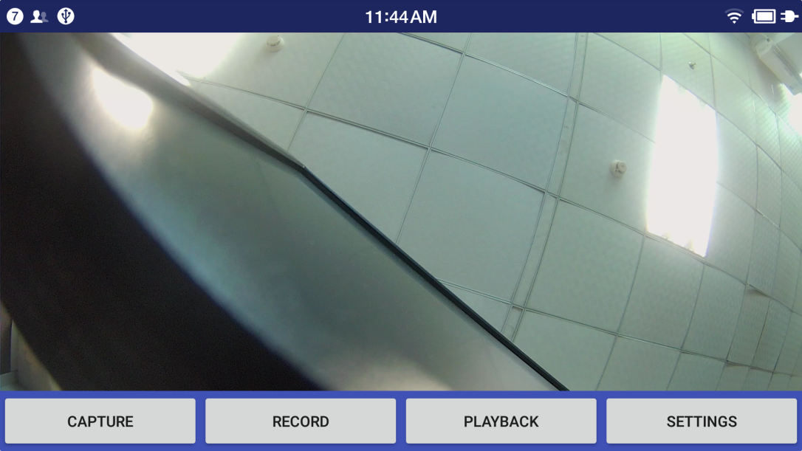
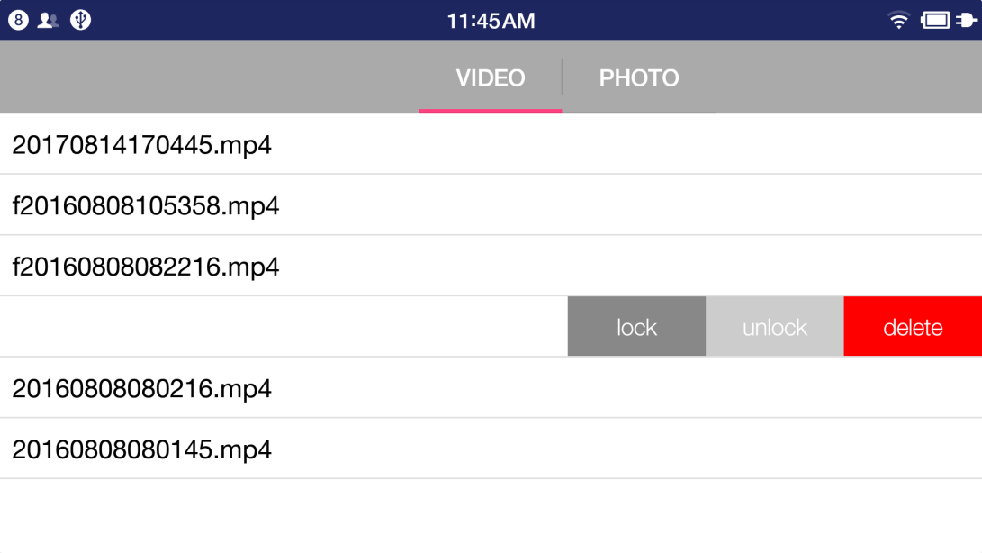
app 界面设计
实时预览界面
回放视频文件列表

Slide 6
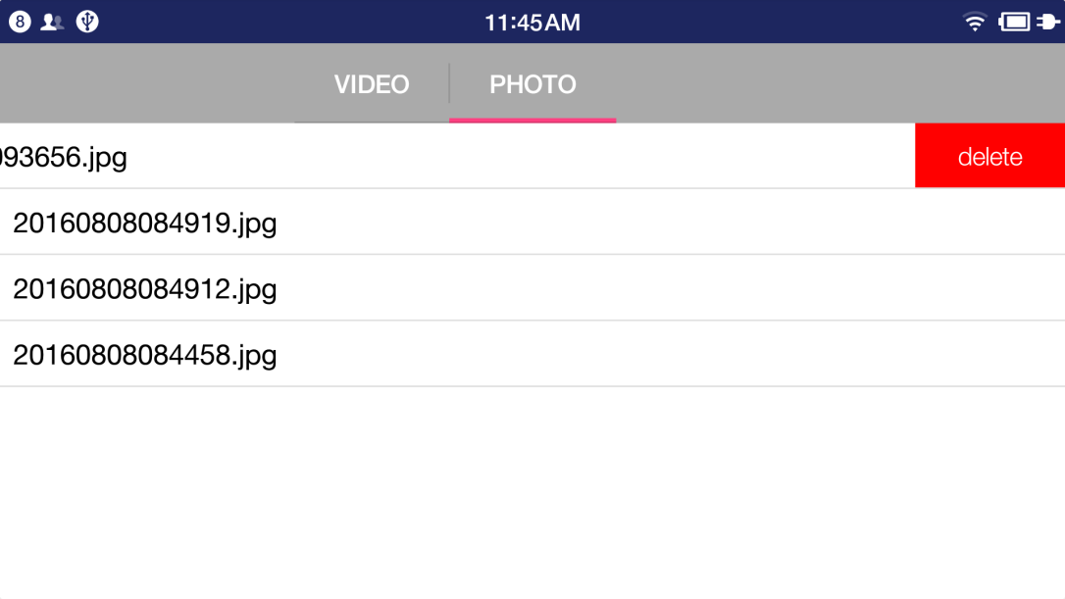
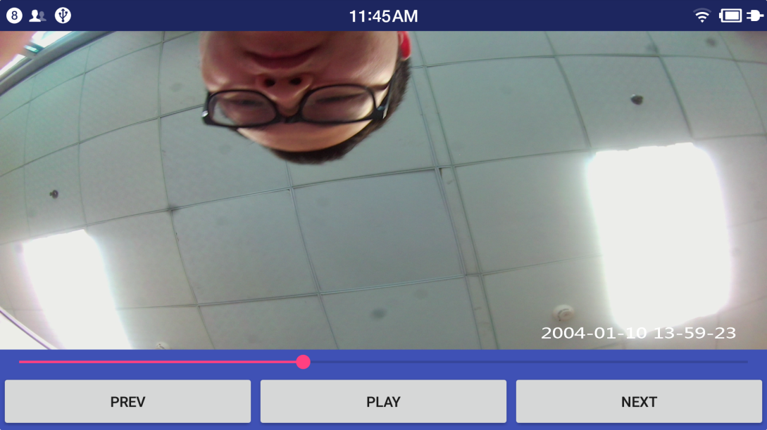
回放照片文件列表
回放录像界面

Slide 7
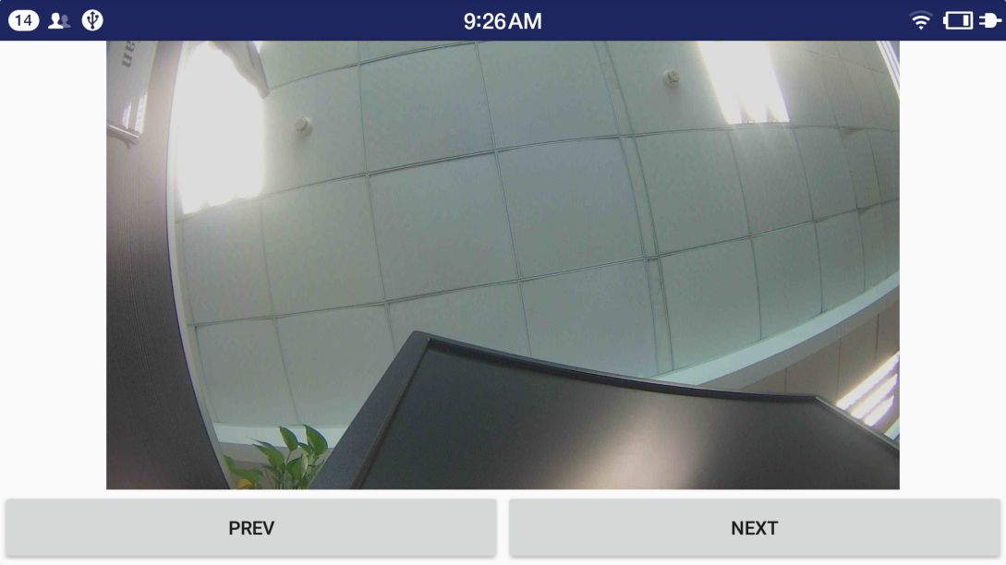
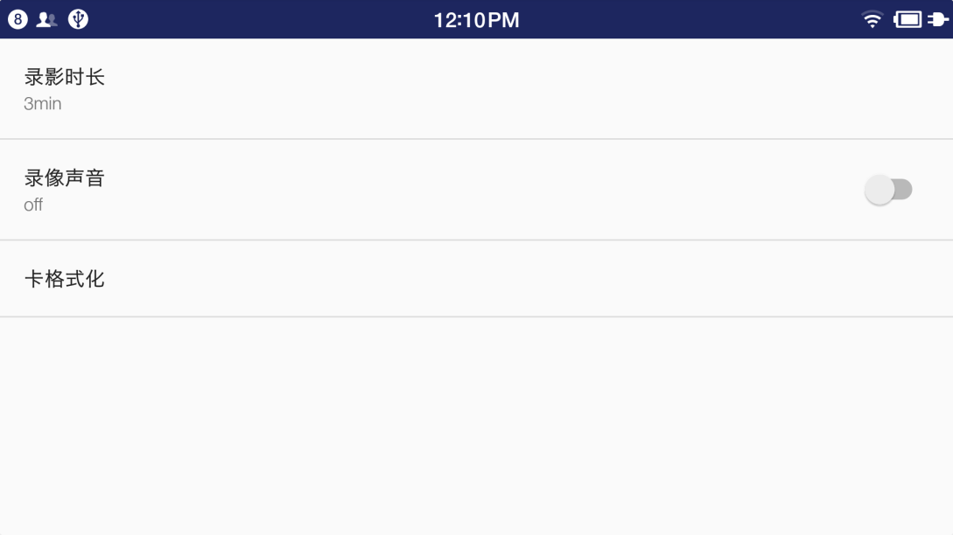
回放照片界面
设置界面

Slide 8
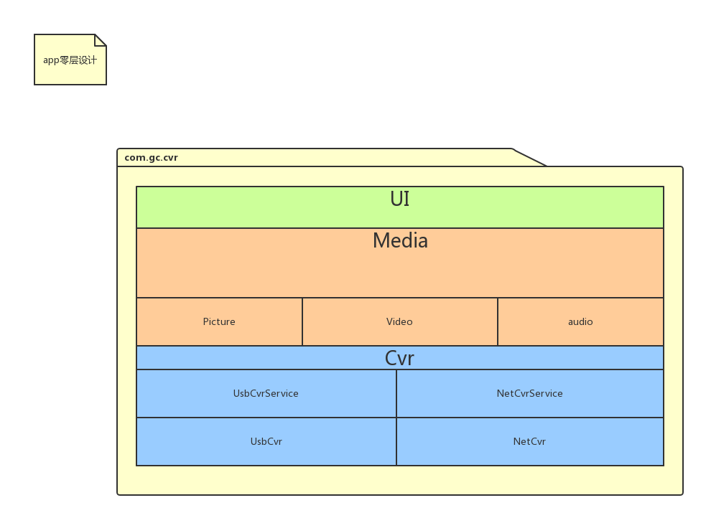
app零层设计

Slide 9
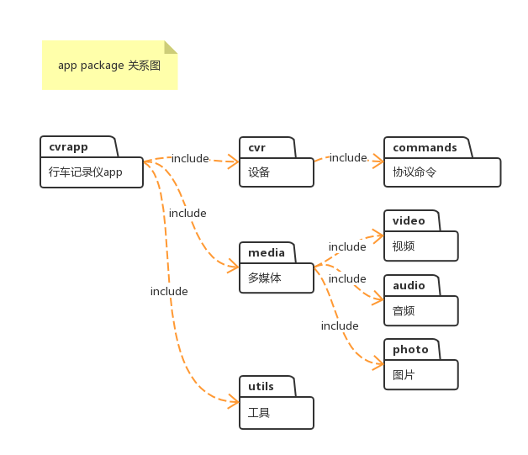
app一层设计

Slide 10
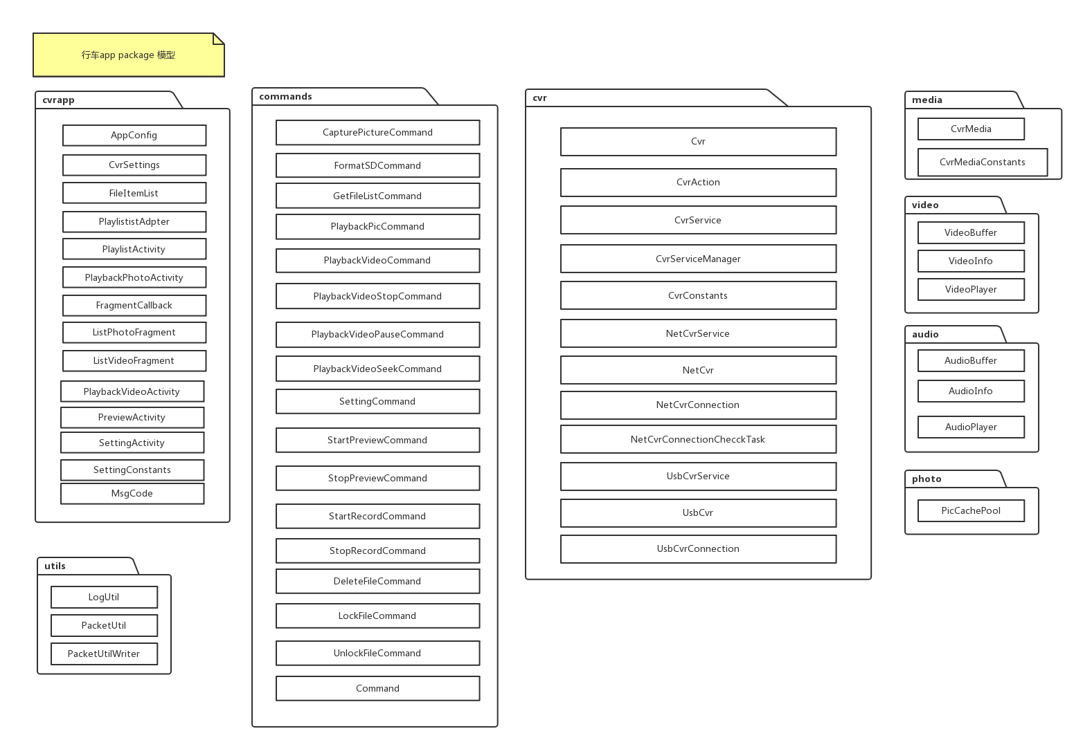
app package设计

Slide 11
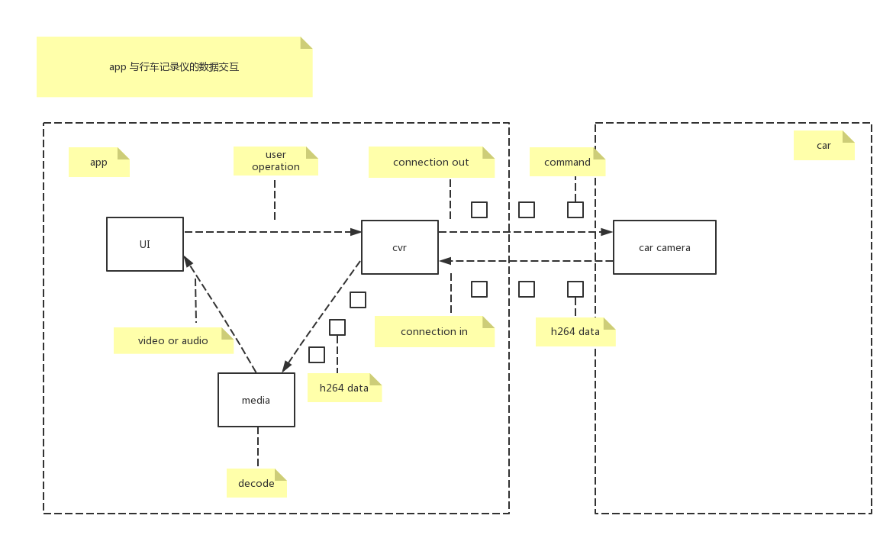
app数据流
播放录像流程图

Slide 12
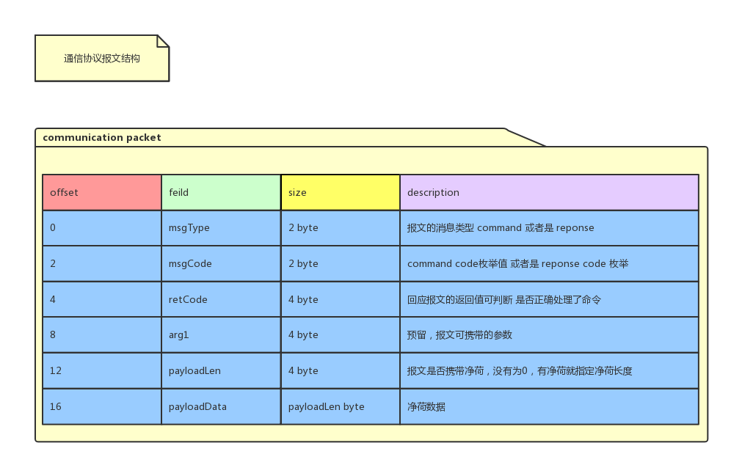
app通信报文设计

Slide 13
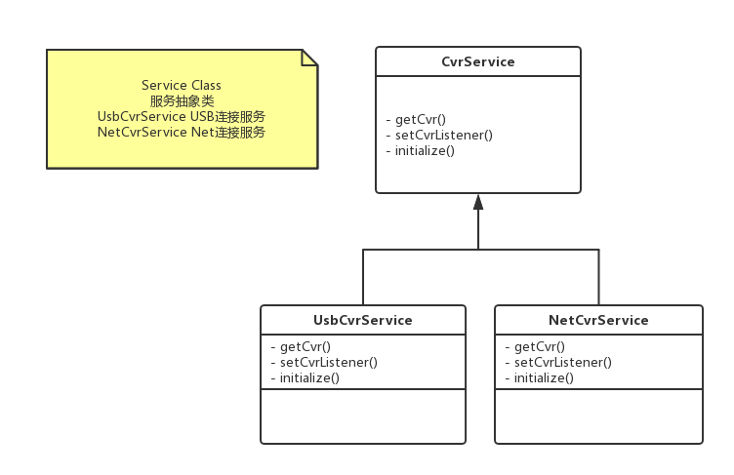
app类uml设计
App service类抽象和继承

Slide 14
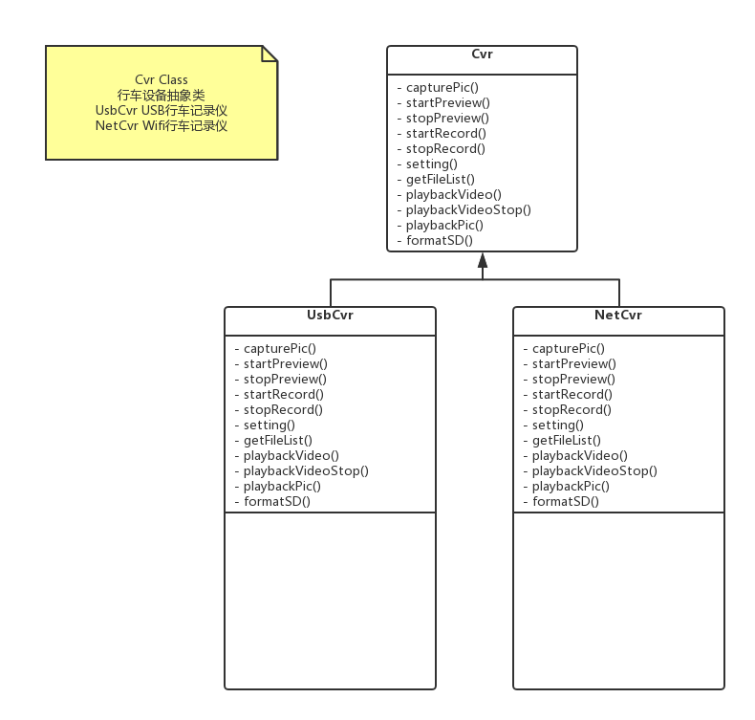
App 行车设备类的抽象和继承关系

Slide 15
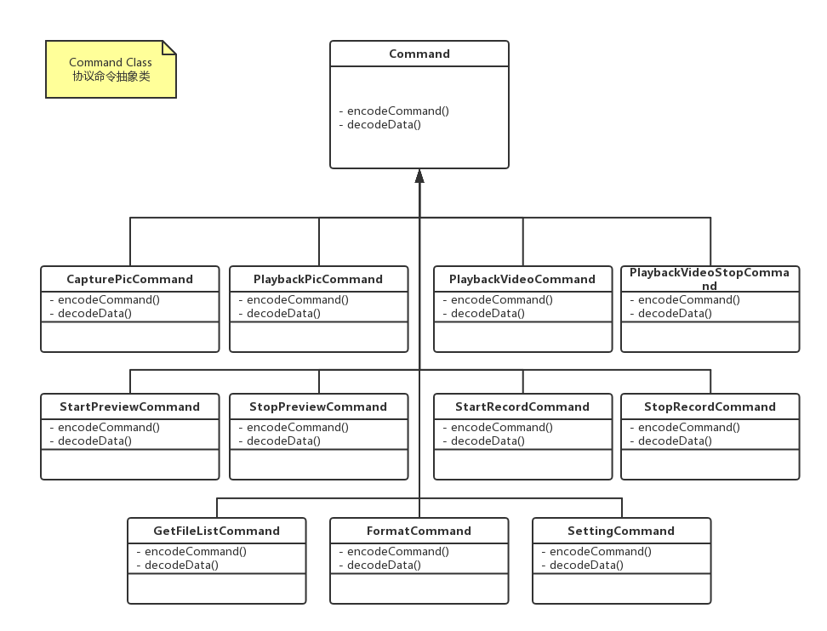
App 协议命令类抽象和继承

Slide 16
详细设计参考
App 通信协议详细设计参考 《私有协议设计初稿》
行车app 类，接口定义详细设计参考 《行车app设计初稿》

Slide 17
未来的工作和计划
继续完善app
加深了解芯片的架构
小系统平台Wifi网络功能的优化
全力完善整个方案 ，全力支撑客户导入方案

